Slide 1
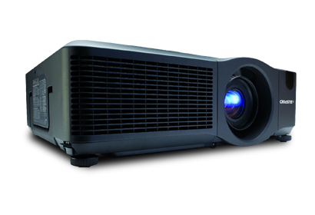

Slide 2
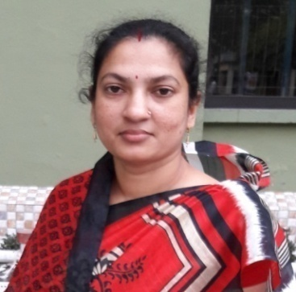
শিক্ষক পরিচিতি
পাঠ পরিচিতি
টুলু সরকার
সহকারী শিক্ষক (কম্পিউটার)
কাদিরখোলা মাধ্যমিক বিদ্যালয়
রামপাল,বাগেরহাট।
মোবাইলঃ০১৯৩৪৫০৮১৬৭
Email : tulusarker81 @gmail.com
শ্রেণি: নবম
বিষয়-বাংলা ১ম পত্র
সময়: ৫০ মিনিট
তারিখঃ ২৩/১০/১৯

Slide 3
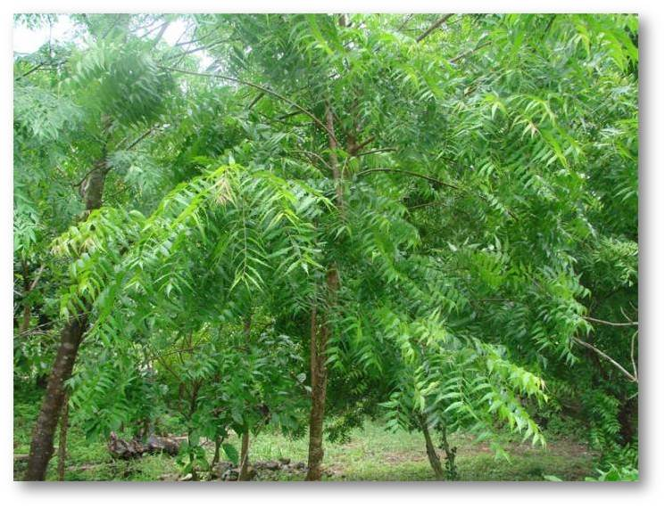

Slide 5
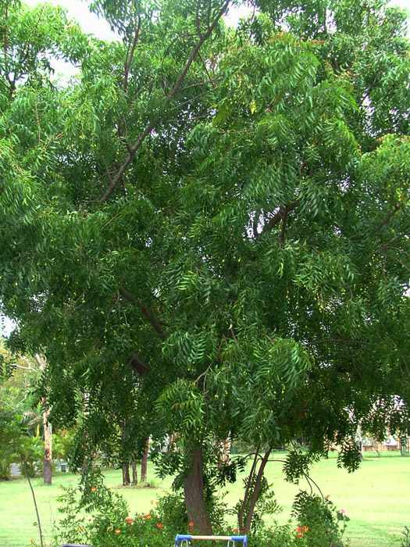
ছোট গল্প :
নিমগাছ

Slide 6
শিখনফল:
এ পাঠ শেষে শিক্ষার্থীরা...
* লেখক সম্পর্কিত প্রশ্নের উত্তর দিতে পারবে
* গল্পটির প্রতিটি চরণ ব্যাখ্যা করতে পারবে
* গল্পটির মূলভাব লিখতে পারবে।

Slide 7
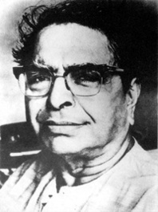
জন্ম: ১৮৯৯ খ্রি. ১৯শে জুলাই
লেখক পরিচিতি:
জন্মস্থান: বিহারের পূর্ণিয়ার
অন্তর্গত মণিহার গ্রামে
উল্লেখযোগ্য গ্রন্থ:
গল্পগ্রন্থ: বনফুলের গল্প, বাহুল্য,
বিন্দু বিসর্গ, অনুগামিনী, তন্বী,
ঊর্মিমালা, দূরবীন ইত্যাদি।
নাটক: শ্রীমধুসূদন,
বিদ্যাসাগর ইত্যাদি।
কাব্যগ্রন্থ: বনফুলের কবিতা, ব্যঙ্গ
কবিতা,চতুর্দশপদী কবিতা ইত্যাদি।
বলাইচাঁদ মুখোপাধ্যায়
ছদ্মনাম: বনফুল
মৃত্যু: ১৯৭৯খ্রি. ০৯ফেব্রুয়ারি

Slide 8
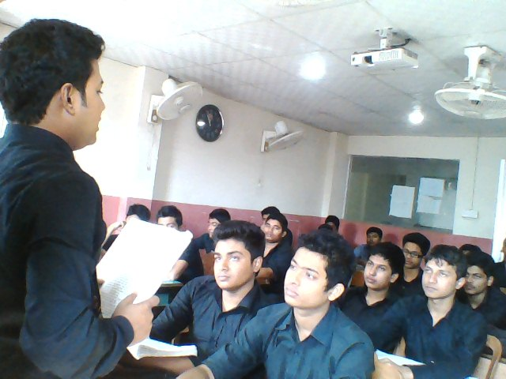
আদর্শ পাঠ
কেউ ছালটা ছাড়িয়ে নিয়ে সিদ্ধ করছে।
পাতাগুলো ছিঁড়ে...
ওদের বাড়ির গৃহকর্ম-নিপুণা লক্ষ্মীবউটার ঠিক একই দশা।

Slide 9
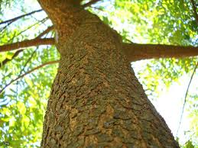
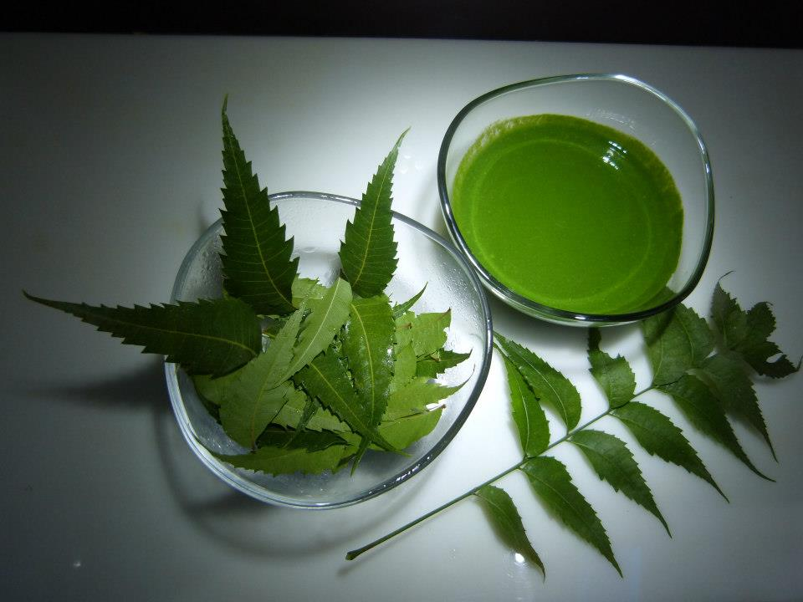
শব্দার্থ:
ছাল
অব্যর্থ
বাকল
যা বিফল হবে না

Slide 10
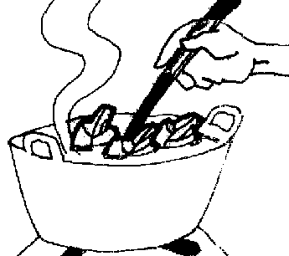
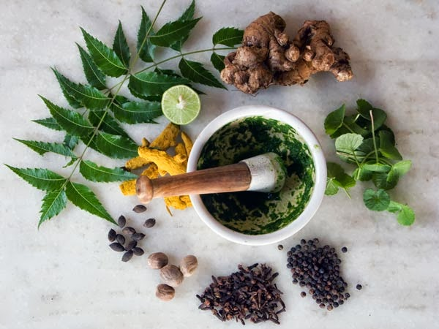
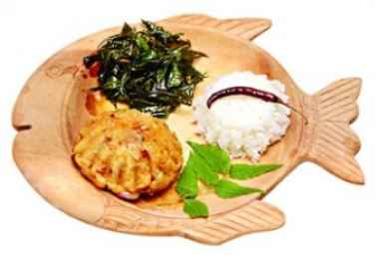
পাঠ বিশ্লেষণ:
কেউ নিমগাছের ছাল ও পাতা সিদ্ধ করছে, শিলে পিষছে এবং তেলে ভাজছে।

Slide 11
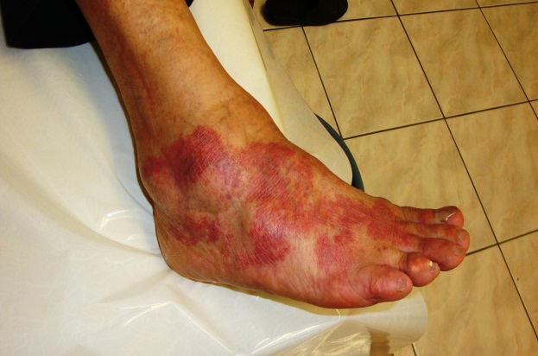
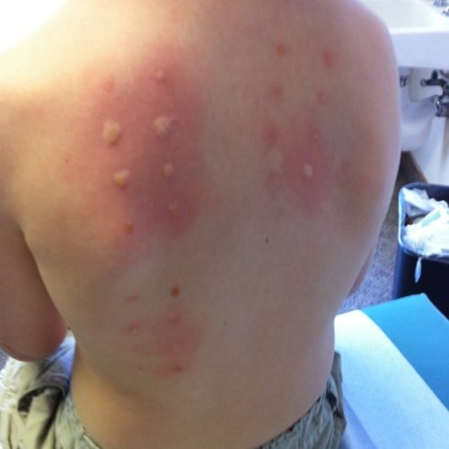
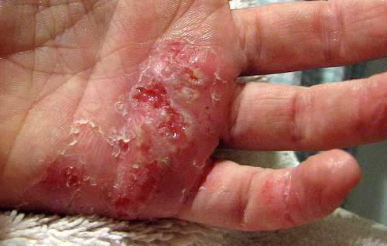
খোস দাদ হাজা চুলকানিতে লাগাবে।

Slide 12
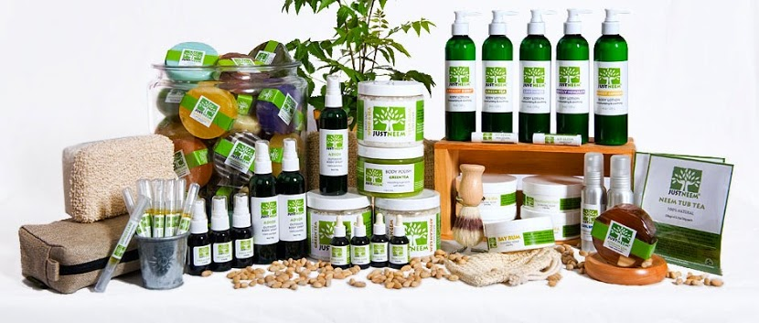
চর্ম রোগের অব্যর্থ ঔষধ

Slide 13
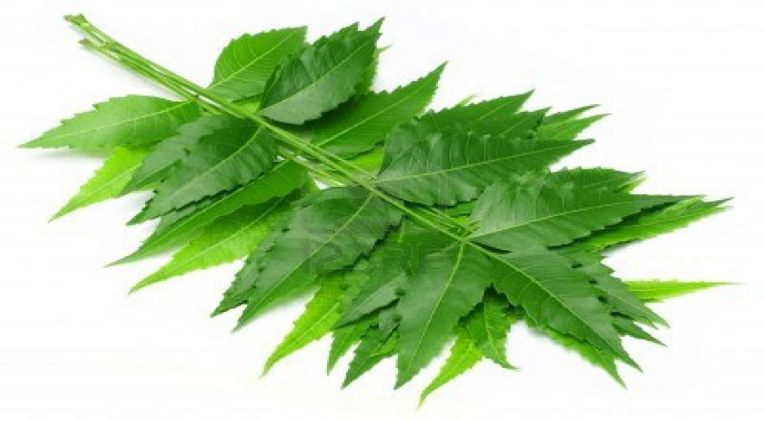
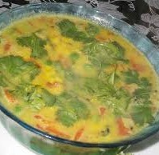
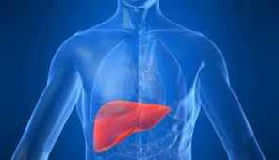
কাঁচা কিম্বা ভেঙ্গে বেগুন –সহযোগে খেলে যকৃতের পক্ষে ভারি উপকার।

Slide 14
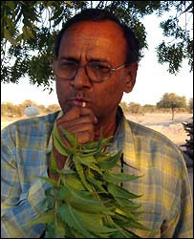
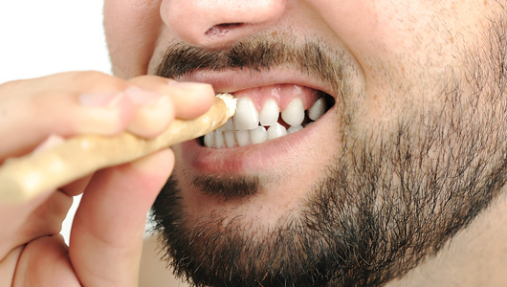
কচি ডাল চিবোলে দাঁত ভালো থাকে।

Slide 15
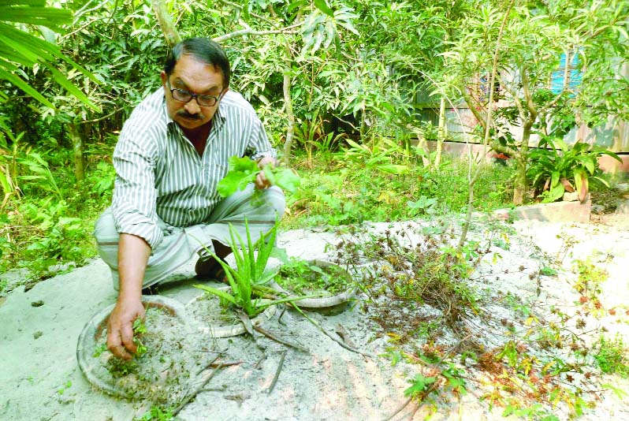
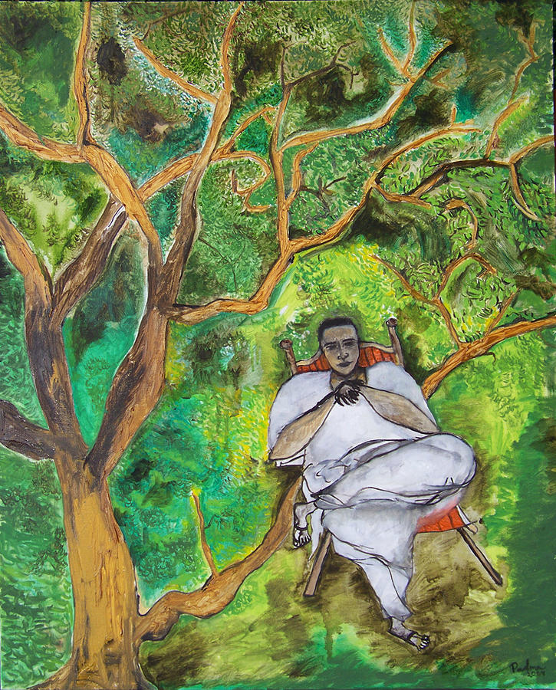
কবিরাজরা প্রশংসায় পঞ্চমুখ।
বাড়ির পাশে গজালে
বিজ্ঞরা খুশি হন।

Slide 16
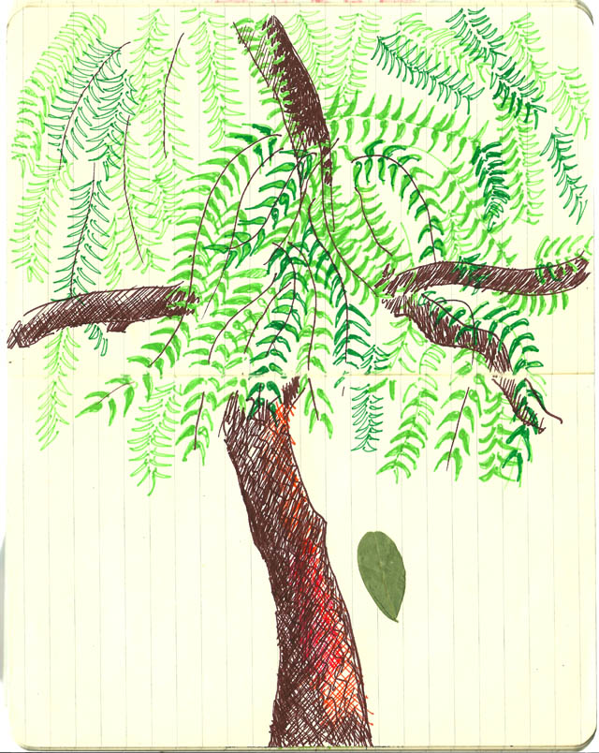
শান দিয়ে বাঁধিয়েও দেয় কেউ-
সে আর-এক আবর্জনা।

Slide 17
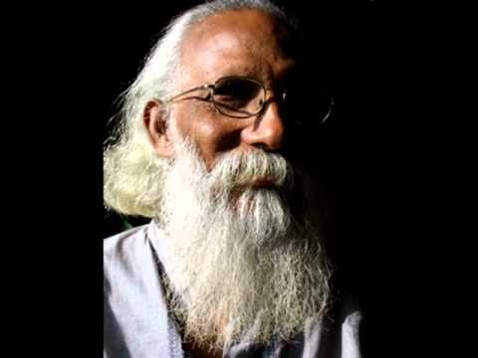
একদিন একটা নতুন ধরনের লোক এলো।

Slide 18
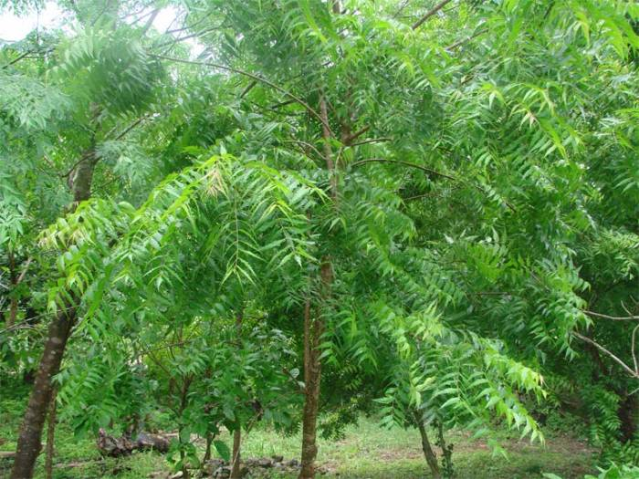
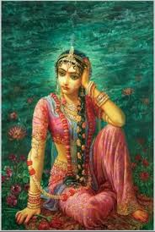
বাড়ির পিছনে ময়লা-আবর্জনার স্তুপের মাঝে নিমগাছ।
ওদের বাড়ির গৃহকর্ম-নিপুণা লক্ষ্মীবউটার ঠিক এক দশা।

Slide 19
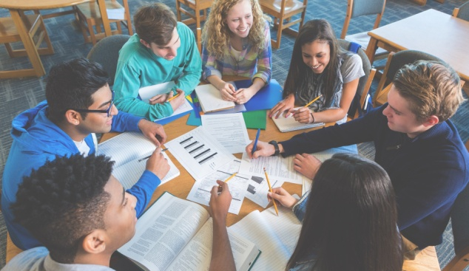
দলীয় কাজ
সময়-৮ মিনিট
দল-১
দল-২
নিমগাছ আমাদের কী কী উপকারে আসে তা সংক্ষেপে লেখ।
আমাদের সমাজে নারীদের উপর অবজ্ঞার কয়েকটি চিত্র তুলে ধরো।

Slide 20
মূল্যায়ন:
নিচের উদ্দীপকটি পড় এবং প্রশ্নগুলোর উত্তর দাও:
নিঝুম এইচ এস সি পাস করে গ্রামে স্বাস্থ্যকর্মী পদে চাকুরি নেয়। এক দরিদ্র পরিবারে তার বিয়ে হয়। তার চাকুরির টাকা দিয়ে কোনো রকমে সংসার চলে। তাছাড়া বাড়ির সকল কাজও তাকেই করতে হয়। তথাপি গ্রামে বাড়িতে ঘুরে ঘুরে চাকুরি করার জন্য পরিবারের সকলের কাছে নানা কথা শুনতে হয়।
ক. লেখক বনফুলের প্রকৃত নাম কী? ১
খ. নিমগাছ বাড়ির পাশে গজালে বিজ্ঞরা খুশি হন কেন? ব্যাখ্যা করো। ২
গ. নিঝুমের সাথে ‘নিমগাছ’ গল্পের নিপুণা লক্ষ্মীবউটির কোন সাদৃশ্য রয়েছে কি? ব্যাখ্যা করো। ৩
ঘ. ‘উদ্দীপকের নিঝুম এবং ‘নিমগাছ’ গল্পের লক্ষ্মী বউটির পরিণতি আমাদের সমাজের খুবই পরিচিত একটি দৃশ্য।’-উক্তিটি মূল্যায়ন কর। ৪

Slide 21
বাড়ির কাজ:
তোমার দেখা বা জানা আমাদের সমাজে ঘটে চলা এমন একটি ঘটনা লিখবে।

Slide 22
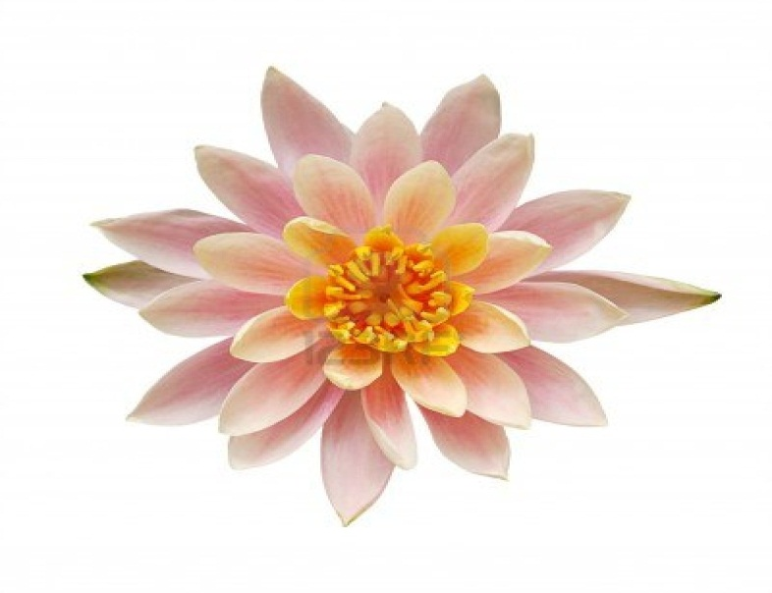
এসো আমরা গুণির মূল্যায়ন করি এবং একটি সুন্দর সমাজ গড়ি।

Slide 23
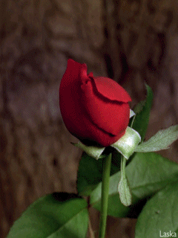
আজকের ক্লাসে আন্তরিক সহযোগিতার জন্য সবাইকে ধন্যবাদ।

